Slide 1
Nach 10 erfolgreichen Jahren
HaevgRZ.JobSystem
Noch fit für die Zukunft?
Zeit für die Rente?...
=> …was käme danach?

Slide 2
Die „Diagnosen-Liste“ ist lang (und hat keinen Anspruch auf Vollständigkeit…)
some random flaws…
Hohe Expertenabhängigkeit -> „nicht nachwuchsfähig…“!
.Net48 / .Net10 => gedoppelte Codebase mit *.cs-Links und bedingter Kompilierung.
Dieser .Net48 WCF-Server…
Codedom! inside - nagelt auf .Net48 fest
Der ewige Assembly-Resolve-“pain-in-the-ass“….
Das Scheduling => als ewiges Provisorium als XML auf den einzelnen Servern -> headless-blocker!
Das proprietäre Job-Package-Installer-Job-Deployment wurde immerhin mit einem Hack pipelinefähig gemacht; mit dem holistischen Gesamtsystem („Backend“) (fettes LINQPad-Script) ist das so gar nicht möglich…
Inkonsistente coding-principles (OOP vs. Functional… - man merkt die Reise durch die Zeit…)
Schwache Testabdeckung
Wenig Contracts
Ungewollte „exposures“ – (Finger weg von den undokumentierten publics wie „GlobalConfig“)…
Hoher Schulungsaufwand für Job-Entwicklung
Hoher Scaffolding-Aufwand für Job-Entwicklung
Immerhin sehr viel, immer wieder mühsam nachgezogene, Dokumentation – aber immer in Teilen veraltet, unvollständig, nicht KI-fähig…: „immer nicht gut genug“!
Sperrige und altmodische, in die Jahre gekommene Job-API (IBasejob)
Zukunft? Docker? Linux? => no way…
Und niemals wirklich „AI-ready“! …

Slide 3
some more flaws…
Im Laufe der Jahre wurden der Code mehrfach on-the-fly um komplizierte Patches und Ergänzungen erweitert (SessionStarter und WorkflowAdapter), die z.B. das anfänglich nicht adressierte „Concurrency-Problem“ betreffen. Aus „Pending“ wurde „Preparing goes to Pending“; abgesichert mit einem „Turnstile“: kaum dokumentiert, nicht durch Contracts oder Tests abgesichert; nur notdürftig durch Code-Kommentare eklärt: das versteht die zukünftige Generation von Maintainern nicht mehr: wir haben hier „Implementierungs-Magic“ die den Status hat: „läuft! never touch that shit!“
Inbesondere die WorkflowAdapter-Exe ist ein einziger riesiger Magic-Hack!
„company-fit“: das System ist - z.Bsp. - nicht fit, eine zukünftige, härtere change-policy mitzugehen. Eine vollständige, saubere CI/CD-Integration und ein - im besten Fall automatisches – sauberes change-audit sind kaum machbar. (Schärfere Anforderungen wären nur durch „hacks“, „nervige handarbeit“ und „dont-ask-dont-tell“-Kompromisse mühsam mitzugehen…)
…und so viele kleine „pains“ und „kompromisse“, für job-developer und job-system-maintainer, an die sich alle längst gewöhnt haben (vieles könnte so viel einfacher und cooler sein…)

Slide 4

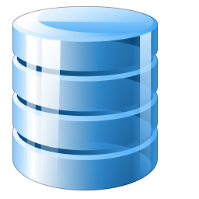



Der Elefant: das Kernproblem des alten JobSystems.
Der gemeinsame Prozessraum von System und Job in der JobHost.exe
(prinzipiell ein sehr cooles „decoupling and isolation-concept“:
session-starter fires -> continuation in a fresh, isolated process-space!...)
Das Backend
Jobhost.exe
spawns
Base-job
SessionStarter
HaevgRZ.JobSystem.SessionStore.dll
HaevgRZ.JobSystem.Core.dll
HaevgRZ.JobSystem.Contracts.dll
HaevgRZ.JobSystem.Lib.Core.dll
HaevgRZ.JobSystem.Lib.Messaging.dll
„GlobalConfig“
…
AssemblyResolve:
job-assemblies
…and then i‘m gonna spoil it all, by designing something stupid like „a shared runtime-dependency space“…
Fast alle Limitierungen und Hacks basieren direkt oder indirekt auf diesem „Ur-Fehler“
„Closed Dependency-Space“:
Bsp.: festgenagelt auf eine proprietäre ADO-Komponente für den SessionStore-Sql-Access; EF-Core niemals möglich!
Bsp.: eine ConfigReader-Code-Kopie (mit Disclaimer-Header) des alten HÄVG-Configmangers im JobSystem.
Bsp.: Explizite Workflow-Adapter.exe, die mit dem JobHost per CLI-Calls kommuniziert.
Jede weitere technologische oder fachliche Evolution wird de facto verhindert. Nur noch interne Features - oder Erweiterungen durch Hacks.

Slide 5
Zeit für was Neues?
Zeit für die Zukunft?
Zeit für ein TPM-gesteuertes, technik-getriebenes
Projekt – eine Initiative - für ein JobSystem-Next?
josyn?
Früher: oh no! - ein undenkbarer Aufwand!
Nicht machbar! Viel zu teuer!
(Lass uns lieber den Legacy-Opa so lange pflegen, beatmen und mit weiteren Prothesen ausrüsten, bis es ein Problem anderer Leute ist…)
Heute: machbar!
technologisch, resourcen-technisch, wirtschaftlich!
realistische time-to-market
realistischer migration-path für unsere >100 aktuellen jobs…
(nicht nur – aber auch: dank KI…)

Slide 6
Ziel 1. dieser Besprechung:
TPM-Initiative? (oder reicht ein gutes „Pflegestation“-Konzept?)
ja! | nein! | ja, aber nur wenn…
Ziel 2. (falls TPM-Initiative):
Setup TPM-Initiative: Wie, Wer, Was….
Constraints / Rules / Rahmenbedingungen / People / Methodik / Risiken / Kommunikation / Evaluation / Kosten / Time-Line / Exit-Strategie / …
=> Hausaufgaben! - für den Owner dieses Termins, und/oder andere Leute…

Slide 7





Vorschlag für einen effizienten Arbeitsmodus einer potentiellen TPM-Initiative. (ein „logisches Modell“)
Cave!: nur für die ersten Milestones - bis zu einem expliziten Moduswechsel!
„speedboat-lane“
(ckluth/haevg - GitHub)
„staging-pipe“
decision-gate
HÄVG-SWE-Domain
Raw
Proposal
Decision
Raw
Proposal
Decision
„content pump“
Raw
Proposal
Decision

Slide 8
--- Ausblick auf potentielle Lösungen ---

Slide 9
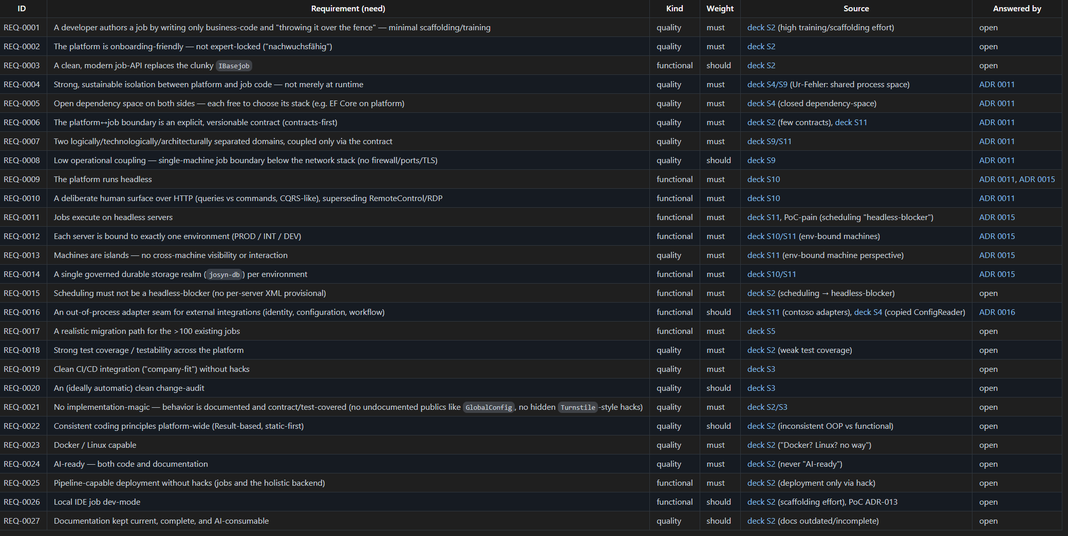
Erster Wurf für strukturierte Requirements

Slide 10
Proposal für das Kernproblem
one logical job-session-process in two physical process-spaces
backend
job
session-broker
(jap-server)
job-host
(jap-client)
one-to-one IPC
exe
nuget
exe
Die Grundidee „decpoupling and isolation by spawning another process“ wird nicht verworfen, sondern konsequent weitergeführt und „richtig implementiert:
Trennung in zwei Prozessräume
System.IO.Pipes (als Named-Pipes bzw. Unix-Domain-Sockets)
Schaffung eines leichtgewichtigen one-to-one-IPC-Application-Protocols. (JAP)
Starke und nachhaltige Entkopplung (- nicht nur zur Runtime im Prozessraum!)
Auf einer Maschine - unterhalb des Netzwerkstacks (keine Firewall, etc.)
Wir bekommen zwei logisch, technologisch und architekturell getrennte Domänen…
(…mit einer leichtgewichtige Kopplung über das JAP-Protokoll… )

Slide 11
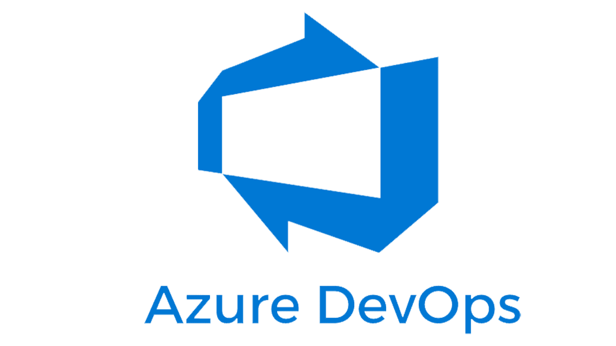
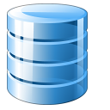
josyn-platform („Vision“/Proposal) | paramount perspective
pipelines
surface
josyn-surface: the human window into a headless platform
superseeds the former „RemoteControl“…
suspends all RDP needs…
maybe a blazor-app and a set of maintainer-scripts (maybe a ssh-like „curl-interface“...)
queries
session-list
diagnosis
inventory
statistics
…
commands
start, cancel, kill a job-session
edit job-repository
edit job-scheduling
edit job-arguments
…
machine/env-registry
HTTP
(„RESTful/CQRS“-like…)
headless area
prod
int
dev
machine p-01
machine i-01
machine d-01
machine p-02
machine i-02
machine d-02
josyn-db
machine p-n…
josyn-db
machine i-n…
josyn-db
machine d-n…

Slide 12
josyn-platform (working PoC) | environment-bound machine perspective
env (prod|int|dev)
headless machine - 1 of n
josyn-db
MS-SQL
backend
PropertyBag
(Serialization-Convention)
job
The Backend-
Domain
The Job-Dev‘s
World
orchestrators
listener
ticker
CLI
time-scheduler
workflow-runner
…
JAP
(Josyn-Application-Protocol)
Arguments
Result
Execution-Report
Progress
Cancellation
---
JAP protocol-stack
JIP
(Josyn-Inter-Process-Protocol)
session-store
error-store
job-registry
job-scheduling
…
session-broker
(jap-server)
job-host
(jap-client)
contoso-contracts
launcher
one-to-one IPC
contoso-adapters
identity
configuration
workflow
…
exe
nuget
contoso
world!
result-pattern
one-to-one IPC
exe
commons

